Slide 1
Rozwój protokołu
HTTP/3 i QUIC
Adam Romaševski
Informatyka II rok
2025.12.18
1/14

Slide 2
Hyper Text Transfer Protocol
HTTP to protokół, który definiuje zasady wymiany żądań i odpowiedzi między klientem a serwerem w modelu request–response.
2/14

Slide 3
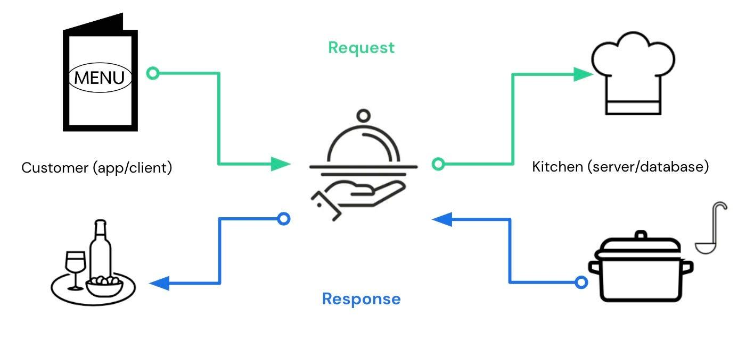
Metafora działania protokołu
HTTP
Klient
Server
Bez HTTP internet byłby jak restauracja bez kelnera – siedzisz głodny i machasz ręką do kuchni.
3/14

Slide 4
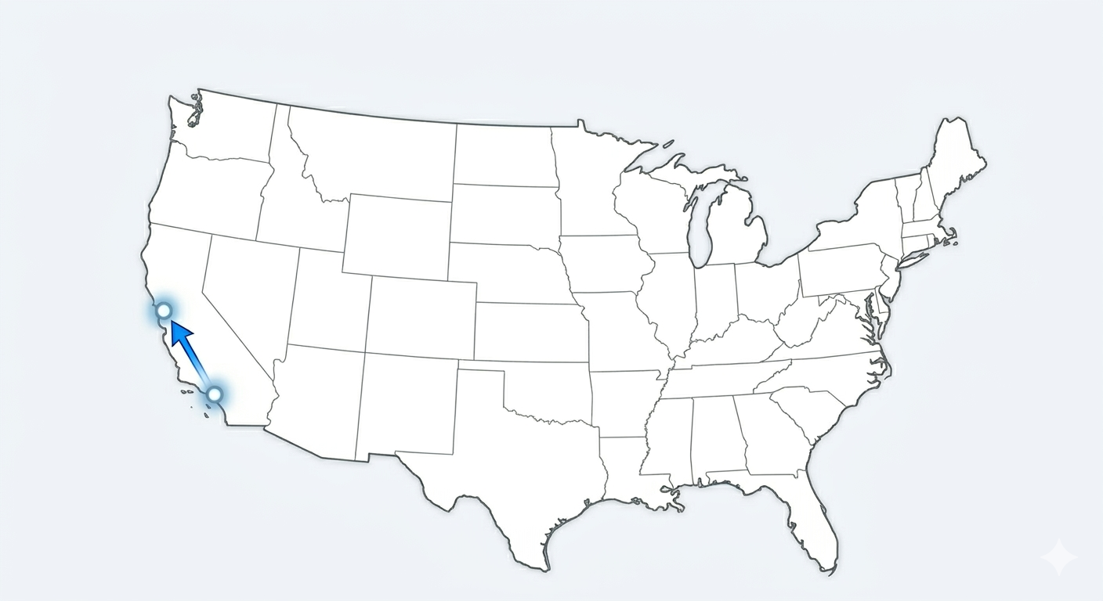
Powstanie ARPANET
W 1969 roku uruchomiono ARPANET – pierwszą sieć komputerową.
29 października wysłano pierwszą wiadomość między komputerami na Uniwersytecie Kalifornijskim (UCLA) a Instytutem Badawczym Stanforda (SRI).
Po roku (1970 r.) zostały opracowane protokoły TCP/IP ale oficjalne przyjęcie wydarzyło się zaledwie 13 lat później.
A pierwsza “LO”.
Około godziny później, po naprawieniu błędu „LOGIN”.
4/14

Slide 5
Narodziny internetu
W 1983 roku większość ludzi uważa za rok narodzin internetu, ponieważ internet przestał być tylko dla naukowców.
Równolegle rozwój internetu został rozwinięte nowe protokoły przesyłania danych:
FTP (File Transfer Protocol);
SMTP (Simple Mail Transfer Protocol);
POP (Post Office Protocol);
NNTP (Network News Transfer Protocol).
Niektóre z nich są nadal w użyciu.
5/14

Slide 6
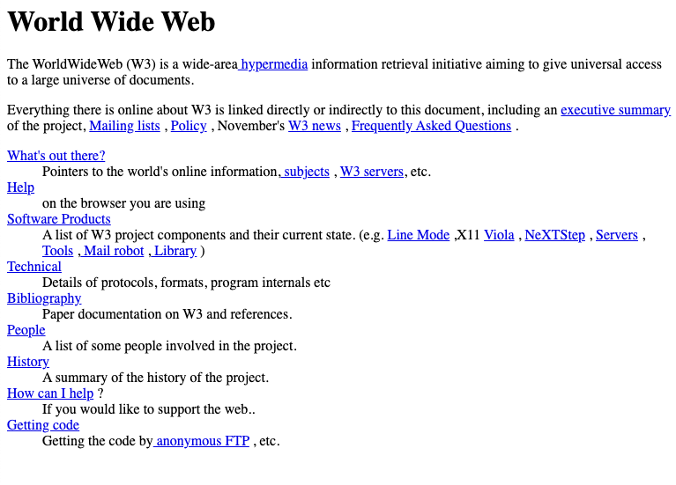
Tim Berners-Lee
W 1989 roku zaproponował koncepcję
World Wide Web (WWW).
On napisał dokument opisującą koncepcję WWW.
https://en.wikipedia.org/wiki/World_Wide_Web
6/14

Slide 7
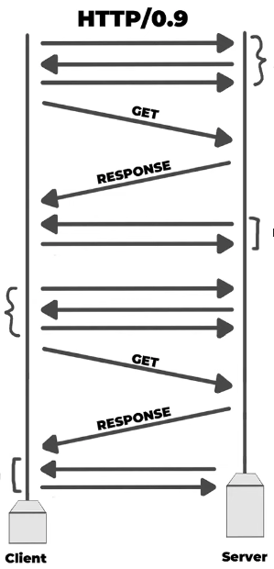
HTTP/0.9
1991 rok WWW staje się publicznie dostępnym i wychodzi pierwsza oficjalna wersja HTTP/0.9.
Obsługujący tylko metodę Get i przesyłanie dokumentów HTML.
Internet był prosty, mały i bez reklam.
Ponieważ ludzie chcieli czytać dokumenty nie dzwoniąc je do kolegi i pytać o format pliku a później modlić się żeby komputer nie zawiesił.
7/14

Slide 8
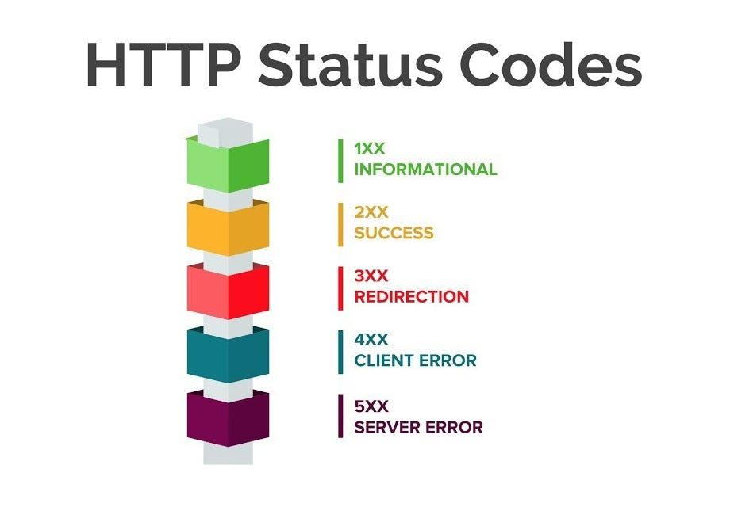
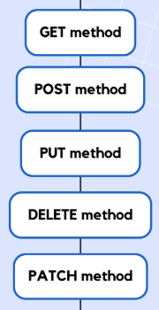
HTTP/1.0
HTTP/0.9 było tylko HTML, brak informacji co serwer wysyła.
A internet rósł, i do 1996 roku wzrosło do 100k stron internetowych.
W 1996 roku dodali HTTP/1.0, w tej wersji było bardzo dużo zmian.
Kody statusu – 404 not found;
Oprócz metody Get pojawili się i drugie.
Stało możliwości wysyłać CSS i JavaScript, JPEG, PNG, GIF, MP3, xml, JSON, PDF i inne pliki.
8/14

Slide 9
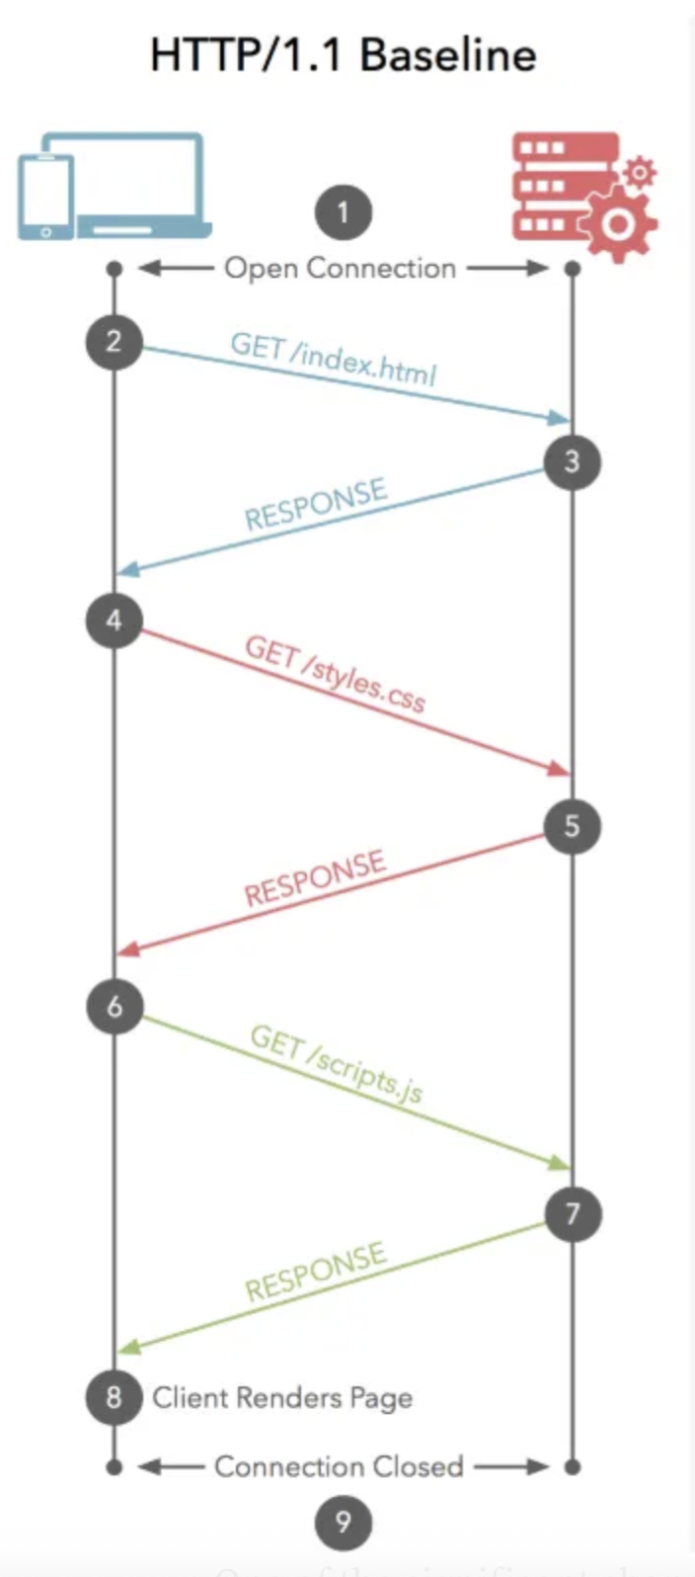
HTTP/1.1
W HTTP/1.0 został się główny problem, jak i w wersji HTTP/0.9: Jedno połączenie = jedno żądanie i jedna odpowiedź.
W 1997 nowa wersja HTTP/1.1, pojawiła się “Keep alive”.
Możliwe przesyłać dane po częściach
(Przekazywanie Chunk’ów). W przykładzie YouTube.
9/14

Slide 10
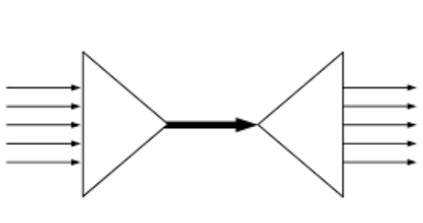
HTTP/2.0
HTTP/2.0 została już wydana w 2015 roku.
Celem HTTP/2.0 jest do przyśpieszenie ładowanie stron, zmniejszyć opóźnienia, efektywniej używać połączeń TCP.
Multiplexing
10/14

Slide 11
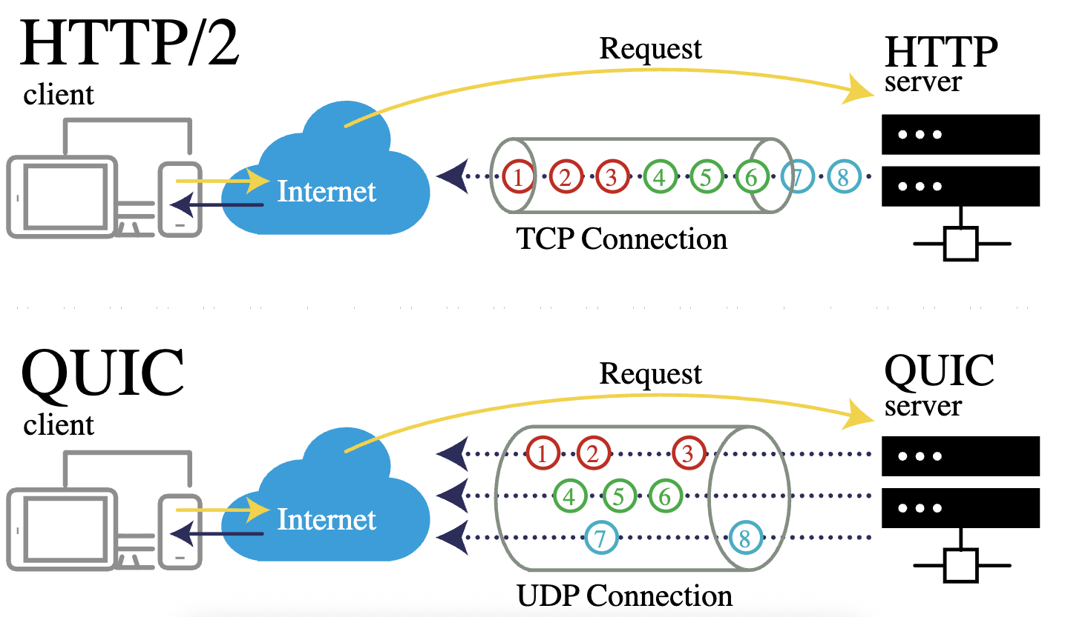
HTTP/3.0 i QUIC
W 2018 roku HTTP/3.0, protokół QUIC, działa w oparciu o UDP.
QUIC:
Integruje transport i szyfrowanie (TLS);
Każdy strumień danych jest niezależny;
Szybsze nawiązywanie połączeń;
Odporność na zmiany sieci;
11/14

Slide 12
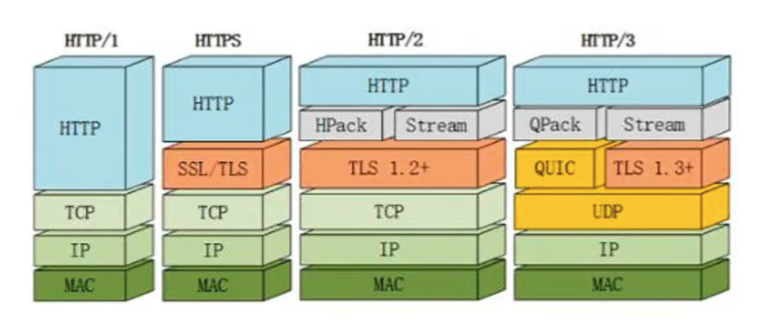
Ewolucja stosu protokołów
12/14

Slide 13
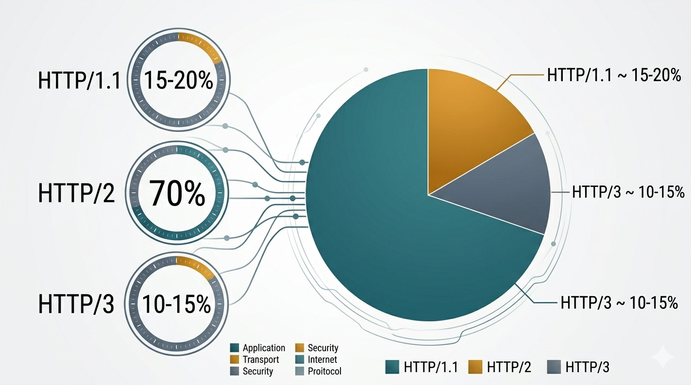
Statystyka
Popularność wersji protokołu HTTP
13/14

Slide 14
Rozwój protokołu
HTTP/3 i QUIC
Adam Romaševski
Informatyka II rok
2025.12.18
14/14

